Slide 1
PEMROGRAMAN BERORIENTASI OBJEK PBO-TI20192020-3-4 02. Pengenalan Pemrograman Java
Teguh Pribadi
https://github.com/pribbadi || 082 337 475 885

Slide 2
02. Pengenalan Pemrograman Java
Tipe Data, Variabel
Operator
Logika Berurutan (Sequence)
Logika Kondisi/Percabangan (Condition)
Logika Perulangan (Looping)
Array

Slide 3
1. Tipe Data, Variabels
Variabel
Tipe data
Value

Slide 4
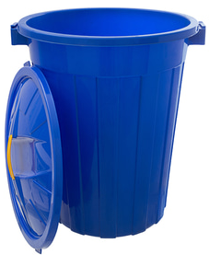
4
2
value
tipe data
variabel
tong

Slide 5
a. Variabel
Nama lainnya Identifier.
Tempat yang digunakan untuk menyimpan data.
Di matematika sering digambarkan dengan x, y.

Slide 6
Ketentuan penamaan variabel
ATURAN PENAMAAN VARIABEL | CONTOH BENAR | CONTOH SALAH
Diawali dengan huruf atau karakter underscore _ | panjang _lbr
Case sensitive (huruf besar dianggap beda dengan huruf kecil) | panjang ≠ panjang | Panjang ≠ panjang
Tidak boleh menggunakan keyword
Tidak boleh ada spasi | panjanglingkaran panjang_lingkaran | panjang lingkaran
Tidak boleh menggunakan karakter khusus sepert <, >, *, ?, == dsb |  | panjang?

Slide 7
b. Tipe Data
Jenis / kelompok data yang digunakan untuk mendefinisikan isian dari variabel.
Satu variabel hanya boleh diisi kelompok data.
Angka bulat
Angka desimal
karakter

Slide 8
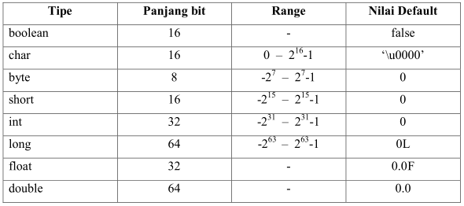
Macam tipe data

Slide 9
c. Value
Adalah isi atau nilai dalam variable.
10
TP

Slide 10
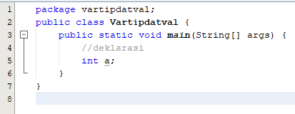
Code 1.1 : deklarasi variabel
Deklarasi : Pengenalan variabel atas tipe data tertentu.

Slide 11
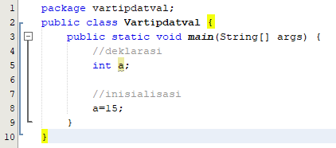
Code 1.2 : inisialisasi variabel
Inisialisasi : pemberian value/ nilai pada variabel.

Slide 12
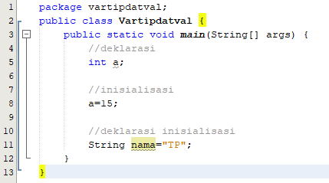
Code 1.3 : deklarasi-inisialisasi variabel
Mengenalkan variabel sekaligus memberinya nilai.

Slide 13
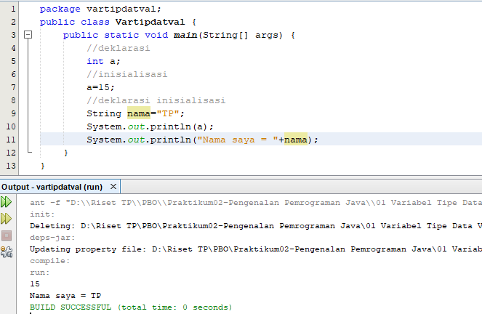
Code 1.4 : menampilkan variabel

Slide 14
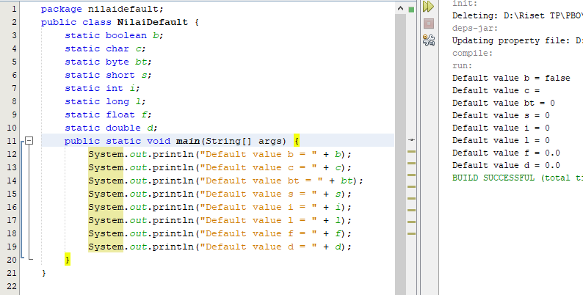
Code 1.5 : nilaiDefault

Slide 15
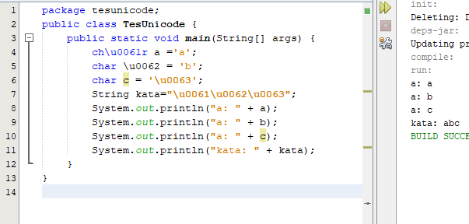
Code 1.6 : unicode

Slide 16
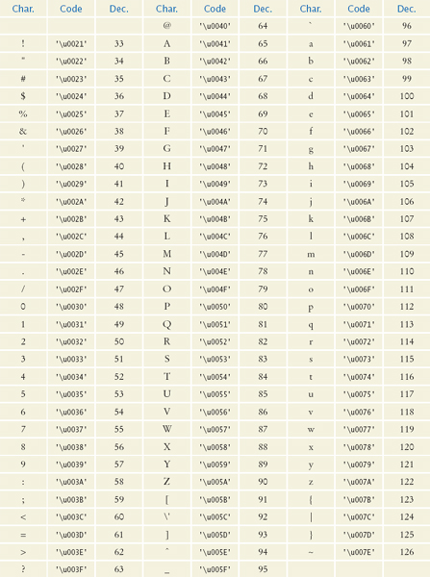
Tabel Unicode Java

Slide 17
2. Operator
Aritmatic (Aritmatika)
Increment/Decrement
Comparison (Pembanding)
Assignment (Penugasan)
Logic (Logika)
Bitwise
Ternary

Slide 18
a. Arithmatic
OPERATOR | ARTI | CONTOH CODE | PEMROSESAN
+ | Penjumlahan | Luastotal=luas1+luas2; | L=10+15=25
- | Pengurangan | C = A – B; | L=10-15=-5
* | Perkalian | L = panjang*lebar; | L=50*10=500
/ | Pembagian | AB = A / B; | AB=50/10=5
% | Modulus / hasil sisa pembagian | AB = A % B; | AB=5%2=1 Z=10%4=2 B=10%2=0

Slide 19
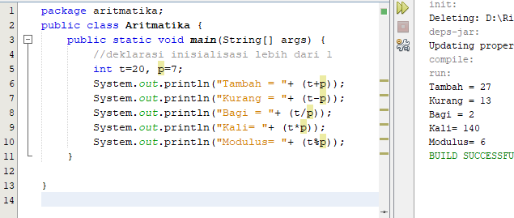
Code 2.1 : aritmatika

Slide 20
b. Increment/Decrement
OPERATOR | ARTI | CONTOH CODE | PEMROSESAN
++ | Increment / bertambah | A=++B | A=10, B=20 X=++B X=10+1 X=11
-- | Decrement / berkurang | A=--B | Y=--B Y=--20 Y=19

Slide 21
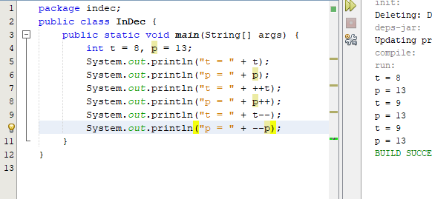
Code 2.2 : Increment Decrement

Slide 22
c. Comparison / Pembanding
OPERATOR | ARTI | CONTOH CODE | PEMROSESAN
== | Sama dengan | A == B | 10 == 10 ➔ benar
!= | Tidak sama dengan | A != B | 10 != 10 ➔ salah
> | Lebih dari | A > B | 5 > 5 ➔ salah
>= | Lebih dari sama dengan | A >= B | 5 >= 5 ➔ benar
< | Kurang dari | A < B | 4 < 4 ➔ salah
<= | Kurang dari sama dengan | A <= B | 4 <= 4 ➔ benar

Slide 23
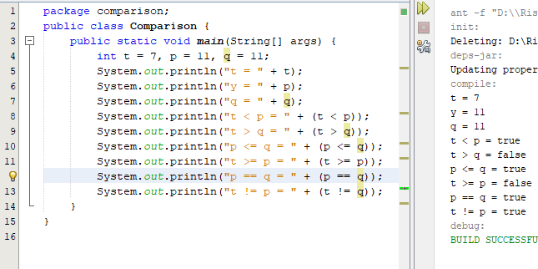
Code 2.3 : Comparison

Slide 24
d. Assignment (Penugasan)
OPERATOR | ARTI | CONTOH CODE | PEMROSESAN
= | Penjumlahan | A=B | A=5, B=3
-= | Pengurangan dengan nilai tersebut | A-=B | A-=B ➔ A=A-B ➔ A=5-3=2
+= | Penjumlahan dengan nilai tersebut | A+=B | A+=B ➔ A=A+B ➔ A=5+3=8
/= | Pembagian dengan nilai tersebut | A/=B | A/=B ➔ A=A/B ➔ A=5/3=1,6
*= | Perkalian dengan nilai tersebut | A*=B | A*=B ➔ A=A*B ➔ A=5*3=15
%= | Modulus dengan nilai tersebut | A%=B | A%=B ➔ A=A%B ➔ A=5%3=2

Slide 25
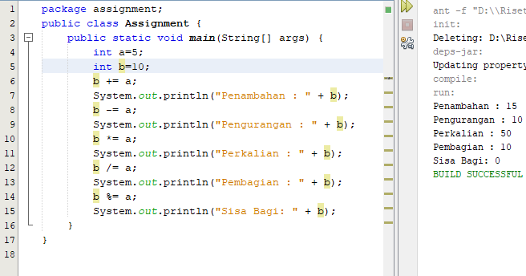
Code 2.4 : Assignment

Slide 26
e. Logic
OPERATOR | ARTI | CONTOH CODE | PEMROSESAN
&& | AND | A && B | true && true ➔ benar
|| | OR | A || B | false || false ➔ salah
! | NOT | !A | 10 != 10 ➔ salah

Slide 27
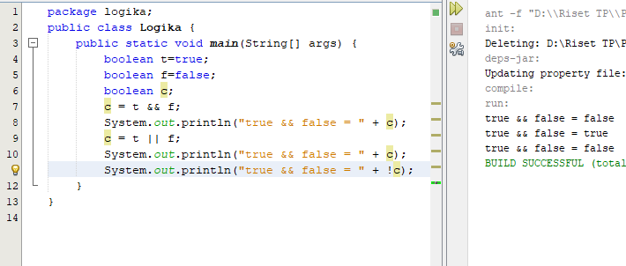
Code 2.5 : Logika

Slide 28
f. Bitwise
NAMA | SIMBOL di JAVA
AND | &
OR | |
XOR | ^
Negasi/kebalikan | ~
Left Shift | <<
Right Shift | >>
Left Shift (unsigned) | <<<
Right Shift (unsigned) | >>>

Slide 29
f. Bitwise (2)
Operator ini berlaku untuk tipe data int, long, short, char, dan byte.
Operator ini akan menghitung dari bit-ke-bit.
Misal ada 2 variabel, a = 60 dan b = 13.
a = 00111100 dan b = 00001101
Operasi AND, OR, XOR
a>> | 0 | 0 | 1 | 1 | 1 | 1 | 0 | 0
b>> | 0 | 0 | 0 | 0 | 1 | 1 | 0 | 1
a & b | 0 | 0 | 0 | 0 | 1 | 1 | 0 | 0
a | b | 0 | 0 | 1 | 1 | 1 | 1 | 0 | 1
a ^ b | 0 | 0 | 1 | 1 | 0 | 0 | 0 | 1

Slide 30
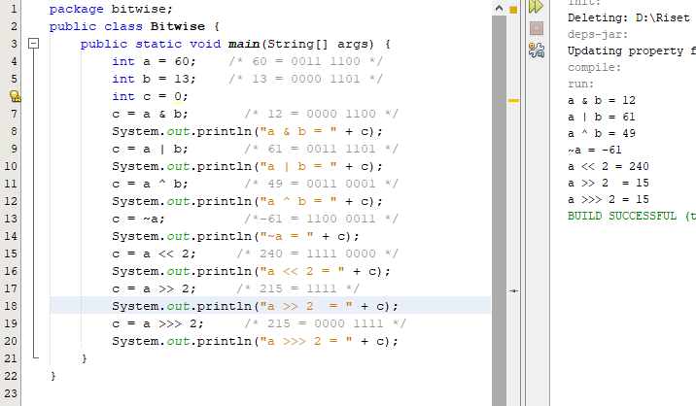
Code 2.6 : Bitwise

Slide 31
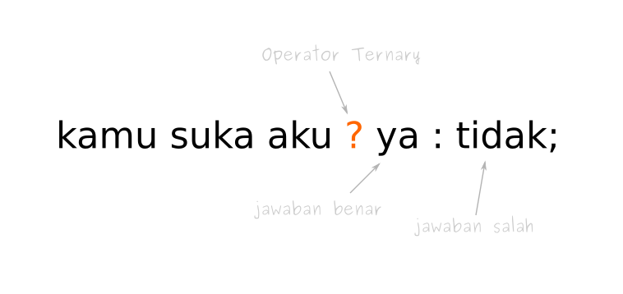
g. Ternary

Slide 32
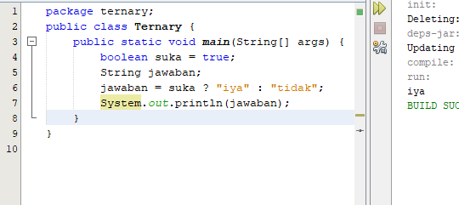
Code 2.7 : ternary

Slide 33
3. Logika Berurutan (Sequence)
SE/SI, Flowchart, Pseudocode Sequence
Code

Slide 34
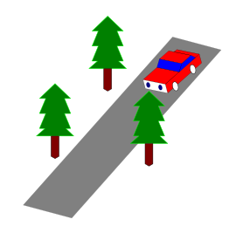
Tiap instruksi dilakukan secara berurutan.

Slide 35
a. SE/SI, Flowchart, Pseudocode Sequence
SE/SI
Masukan/input jari2
Hitung rumus, luas lingkaran= phi*jari2*jari2
Output luas lingkaran
FLOWCHART
PSEUDOCODE
Read jari2;
luling=phi*jari2*jari2;
Print luling;

Slide 36
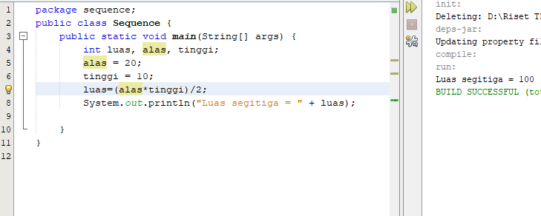
b. Code 3.1 : sequence

Slide 37
4. Logika Kondisi/Percabangan (Condition)
SE/SI, Flowchart, Pseudocode Condition
Code

Slide 38
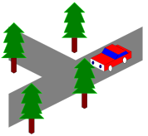
Diaplikasikan untuk penentuan keputusan.
Keputusan didasarkan pada sebuah kondisi.

Slide 39
SE/SI, Flowchart, Pseudocode Condition
SE/SI
Masukan/input usia
Penentuan kondisi
Jika usia penonton >=17 maka boleh menonton bioskop
Jika tidak maka tidak boleh menonton bioskop
Output boleh atau tidak boleh menonton
FLOWCHART
PSEUDOCODE
read usia;
if (usia>=17){
print(“boleh menonton bioskop”);
} else {
print(“tidak boleh menonton bioskop”);
}

Slide 40
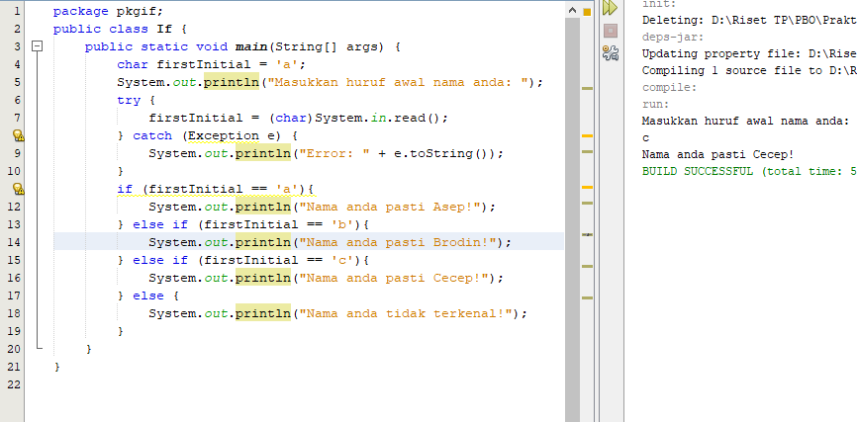
b. Code 4.1 : if
STRUKTUR DASAR
if (kondisi) {
Statement;
}

Slide 41
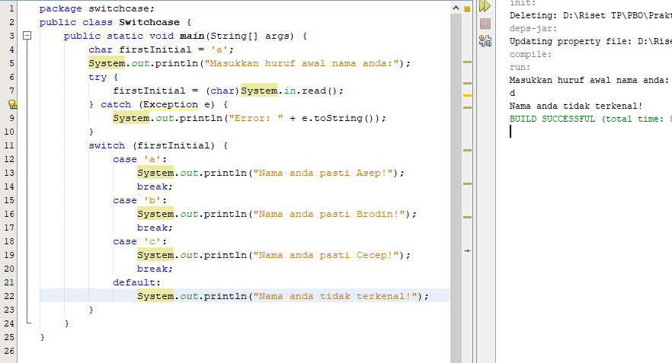
b. Code 4.2 : switch case break

Slide 42
5. Logika Perulangan (Looping)
SE/SI, Flowchart, Pseudocode Looping
Code

Slide 43
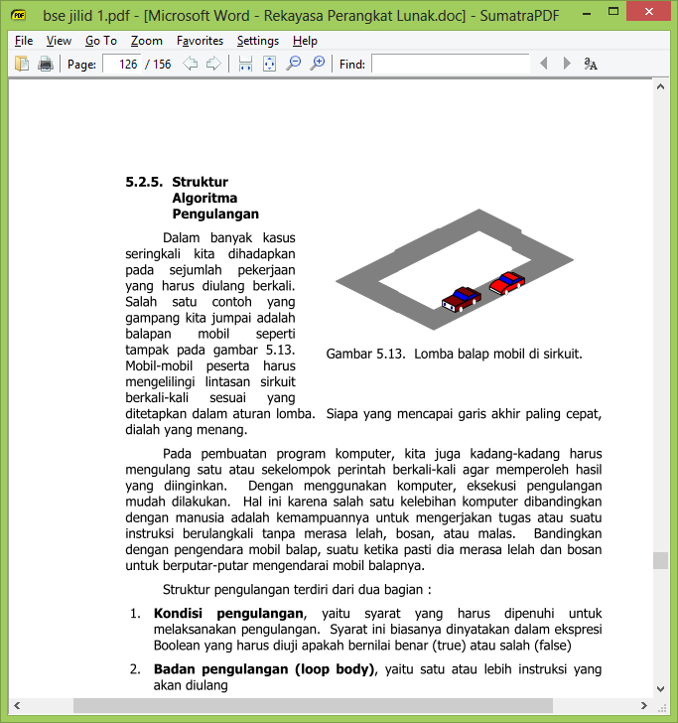
Pengulangan instruksi. Sama instruksi, beda value/nilai.

Slide 44
a. SE/SI, Flowchart, Pseudocode Looping
FLOWCHART
SE/SI
Memasukkan m,n
Jika n=0, maka M adalah jawabannya; stop. Tetapi jika n != 0; lanjut ke langkah c.
Bagilah m dgn n dan misalkan variable r adalah hasil sisa baginya.
Ganti nilai m → n dan nilai n → r, lalu ulang ke langkah a.
PSEUDOCODE
read (m,n);
While (n!=0) do
{
r ← m mod n;
m ← n;
n ← r;
}
FPB=m;

Slide 45
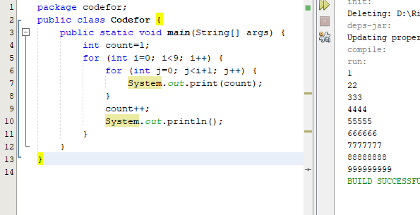
b. Code 5.1 : for

Slide 46
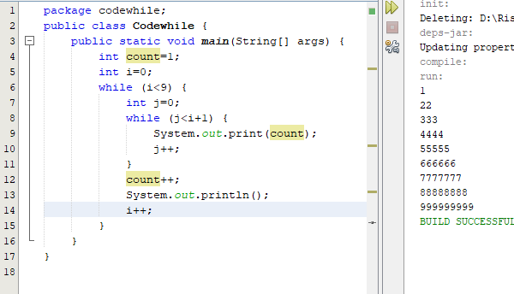
b. Code 5.2 : while

Slide 47
6. Array
Konsep Array
Macamnya Array Berdasarkan Jumlah Baris Kolom

Slide 48
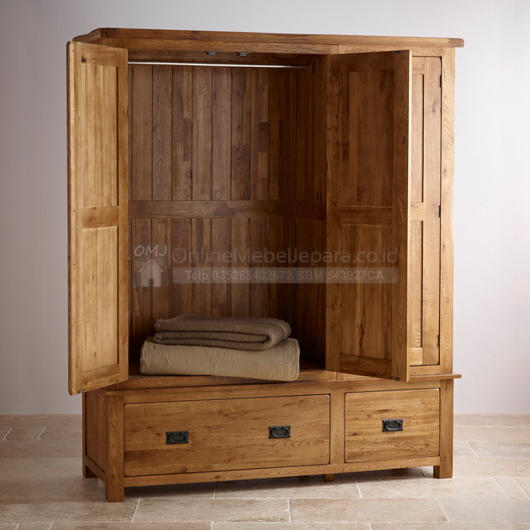
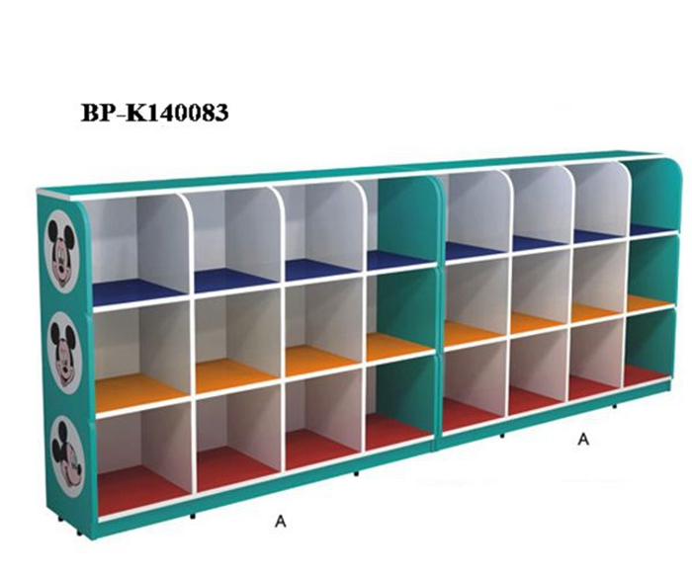
VARIABEL
ARRAY

Slide 49
a. Konsep Array
Array is a Special Variabel which can hold more than one value at a time.
Pendefinisian : deklarasi sebuah array yang selanjutnya dapat mengisinya.
Pemanggilan : pengaksesan atau penggunaan data dalam array.
A
H
K

Slide 50
b. Macam Array Berdasar Jumlah Baris Kolom
Mendasarkan kategorinya berdasarkan dimensi/ jumlah baris kolomnya.
Pembagiannya adalah:
Array dimensi satu
Array dimensi dua
Array dimensi banyak.

Slide 51
1) Array Dimesi Satu
Hanya memiliki nilai sumbu x.
Struktur Dasar:
nama_array
Index → | Index[0] | Index[1] | Index[2] | Index[…]

Slide 52
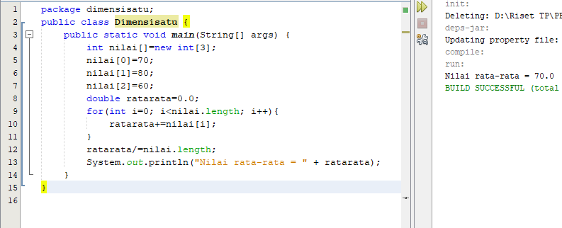
Code 6.1 : dimensisatu

Slide 53
2) Array Dimensi Dua
Memiliki nilai sumbu x dan y.
Struktur Dasar:
Pendefinisiannya: Namaarray[indexbaris][indexkolom]
BARIS
KOLOM
Indexbaris[0]
Indexbaris[1]
 | Indexkolom[0] | Indexkolom[1] | Indexkolom[2]

Slide 54
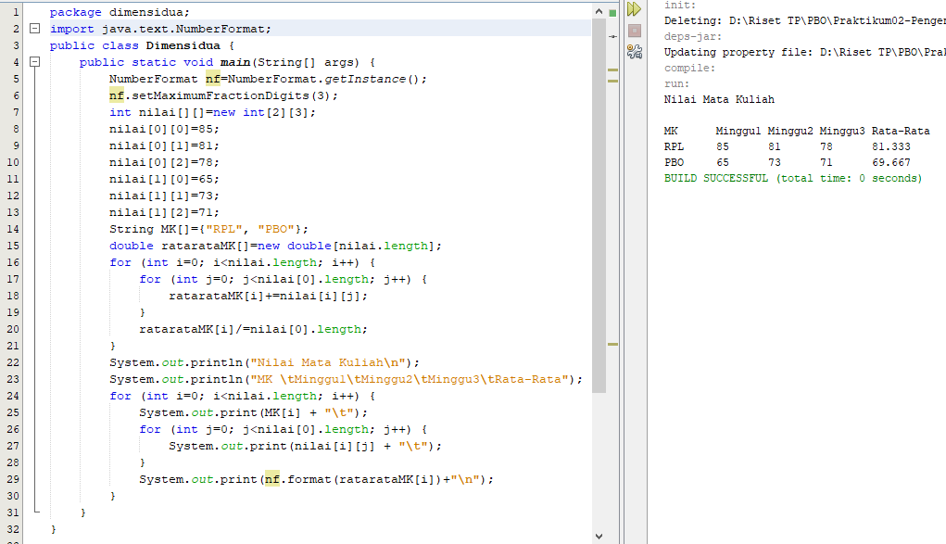
Code 6.2 : dimensidua

Slide 55
3) Array Dimensi Tiga
Memiliki nilai sumbu x, y, dan z.
Struktur Dasar:
Pendefinisiannya:
Namaarray[indexlayer][indexbaris][indexkolom]
Indexbaris[0]
Indexbaris[1]
 | Indexkolom[0] | Indexkolom[1] | Indexkolom[2]
sumbu z, layer 3
sumbu z, layer 2
sumbu z, layer 1

Slide 56
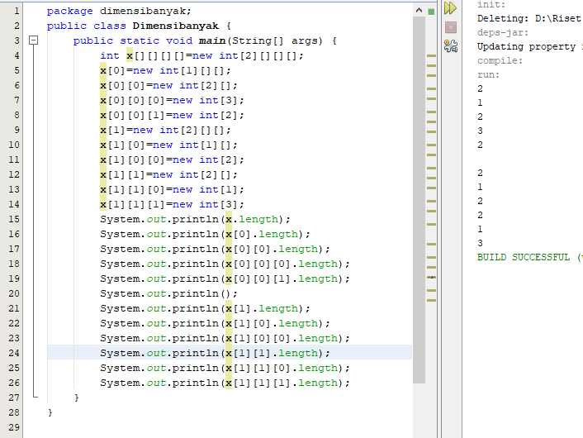
Code 6.3 : dimensibanyak

